Slide 1
Stadens skafferi
Vad vinner vi på uppstyrda geodata?
Notes:
För att presentera ska du ha följande redo:
SharePoint Datamängdförteckningen
CoClass (inloggat!)
Intranätet (om du vill visa upp begreppsapparaten, rutinerna)

Slide 2




Notes:
En varm, bekant doft fyller rummet
Dragon, oregano, basilika
Det känns salt, umami, och gott
Vad vi har vänta!

Slide 3
Du ska du baka en pizza!
Notes:
… för att du baka en pizza!

Slide 4







… så du ska samla ihop ingredienserna
Notes:
Så för att göra det samlar du ihop dina ingredienser:
Pepperoni
Spenat
Vitlök
Mozzerella
Oliver
Rödlök
Olivolja
Mjöl
Champignoner
Tomatsås

Slide 5







… och du ska leta fram dina verktyg
Notes:
En kavel
Grytlappar

Slide 6
men sedan slår det dig.

Slide 7

Du har ingen datamängdförteckning
Notes:
… så det blir ingen pizza!

Slide 8

såhär är det:
Utgångsdatum:
2003-04-02
Du hade faktiskt ingen mjöl
Din granne har lånat och tappat bort din kavel
Du har inte ens gjort en inköpslista ☹
Tomatsåsens tåg lämnade stationen för länge sedan
Notes:
Såhär är det…
…Du kanske har ingen aning om vad jag pratar om…
Men i det fallet att du är en GIS-ingenjör som känner igen dig så har jag ett förslag som jag gärna vill berätta om.
Men innan vi går vidare ska jag kanske presentera mig själv

Slide 9



Solnas skafferi
Notes:
Men tillbaka till poängen med allt det här: pizza, och kanske viktigare, pizza ingredienser.
Våren 2023 påbörjade Solna ett arbete att inventera vårt skafferi. Vi gick igenom alla
Våra databaser (SOL-SQL34)
Våra mappar (t.ex. MappInfo)
Vår karttjänstappserver (GeoDirekt, där datamängder lagrades)
… för att ta reda på vilka unika datamängder vi hade till vårt förfogande

Slide 10

Notes:
Ett av de här ställen var vår MapInfo-mapp på filservern.
… för att inventera den här mappen körde vi ett Pythonskript som kunde skrapa information om vilka filer som fanns i mappen.

Slide 11
MapInfo – en stor rest
Notes:
Och efter vi körde skriptet…
…hade vi en fullständig lista över vilka .tab-filer, vilket var vår målfiltyp
Skriptets utdata var en .xlsx-fil som vi analyserade manuellt i Excel
På den här bilden kan vi se hur många filer som redigerades senast på vilket år
Grafen ”krönar” år 2016 och planar sedan ut för att sedan sluta cirka 2022

Slide 12
MapInfo – en stor rest
Notes:
Och här ser vi att de flesta unika .tab-filer finns i en mapp som heter ”Projekt”
Det som vi märkte till slut var att varje projekt skulle innebära en kopiering av datafiler som sedan döptes om så att de så vit skriptet visste var ”unika”

Slide 13
MapInfo
Vad hände sedan?
Notes:
Och vad gjorde vi med all denna information?
Jo, först behövde vi ta reda på huruvida det viktigaste redan fanns i databasen
Ni kanske reagerar på detta, men så är det i en verksamhet där personal byts ut och där dokumentation saknas
… ni kanske till och med känner igen er i det här
Till slut kunde vi bekräfta att de väsentliga datamängderna redan hade flyttats över till databasen
… så vi kunde alltså överge MapInfo-mappen
& den är numera arkiverad hos oss
… VIDARE till skafferiinventeringen!

Slide 14

Vilka uppgifter?
Namn 🏷️
Namnförslag 💡
Lagringsplats 📍
Innehållsbeskrivning 📋
Kategori 🗂️
Inköpsansvarig👩‍🔧
Inköpskontakt ☎️
Produktionsdatum 📅
Beredningsmetoder 🍳
Allergivarningar ⚠️🥜
🏷️ Tomater_kräm
🏷️ Tomaten_sås
🏷️ Tomat_pasta_2003
💡tomat_s
📍 Källaren
📋Krossade tomater
📋Basilika
🗂️Kolonial
👩‍🔧Sambo
☎️073-444-5555
📅2003-08-14
🍳Tomatstorm deluxe
⚠️Nötter
Notes:
För varje livsmedelsprodukt i vårt skafferi försökte vi ta reda på följande uppgifter:
Vad har vi döpt den till? Tomatkräm? Tomatpasta? 🏷️
Ska den heta Tomatsås? 💡
Var ligger tomatburken? 📍 Är det någonstans vi kommer åt?
Vad finns det i tomatbuken? 📋 Överensstämmer det med namnet på burken?
Hur kategoriserar vi produkten? 🗂️ Det hjälper sedan, för lika saker ska ligga nära varandra!
Vem är inköpsansvarig hemma? Här kan man välja mellan en person och en verksamhet.
Hemma hos mig är det uppdelat men man kan säga att den ena vill gärna att den andra ska göra det
Hur når vi den personen eller den verksamheten?
Svåraste: när togs det fram? 📅 Hur ofta kollar vi om det har gått ut?
Beredningsmetoder – använder vi detta redan idag i några recept? *Karttjänster*
Är det vissa personer som inte ska komma åt denna produkt?

Slide 15




🏷️ Tomater_kräm
🏷️ Tomaten_sås
🏷️ Tomat_pasta_2003
💡tomat_s
📍 Källaren
📋Krossade tomater
📋Basilika
🗂️Kolonial
👩‍🔧Sambo
☎️073-444-5555
📅2003-08-14
🍳Tomatstorm deluxe
⚠️Nötter
Notes:
Och när man väl har de här uppgifterna, eller kanske (och hellre) innan man har börjat samla på dem, ska man fundera över hur vi ska dokumentera det vi har .
När det gäller just GIS är det lite svårt med alla våra olika filformat att ha inslaget (eller etiketten) ”på burken”.
❌🖱️Tidigare på Solna hade vi en samling etiketter i form av Word-dokument som lagrades på Teams. D.v.s. att vi skulle ha ett dokument per datamängd med alla våra metadata, men dessa
Hade olika strukturer
Gick inte att analysera (inga nyckel:värden-par)
Krävde mycket klickande och skrollande för att hitta det man ville
I slut ändan försvårade lagringsformatet vår helhetsbild av våra data
Resultatet → följdes inte upp till 100%
❌🖱️Vi hade kunnat flytta över allt det här till ett låst Excel-dokument med dataverifiering för våra attributkolumner, och det testade vi, men:
Excel-dokumentet var svårt att ”publicera”:
… En liten fil förmedlade inte vikten av vår förteckning, och det var svårt att presentera informationen på ett snyggt sätt
Det gick inte att behörighetsstyra på det sättet vi ville
Möjligheterna att samarbeta på ett dynamiskt sätt var begränsade
✔️🖱️Till slut så landade vi på en Sharepoint lista, och för att förklara varför så tänkte jag visa upp den.

Slide 16
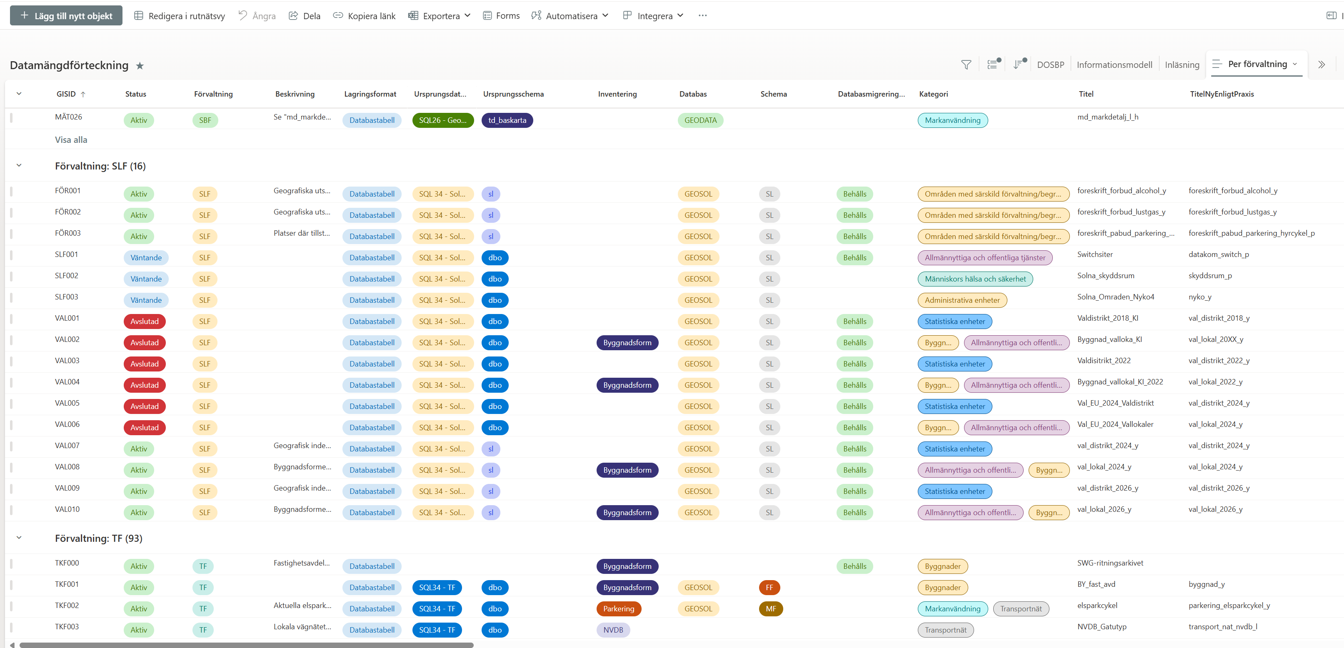
Datamängdförteckningen (DMF)
Notes:
Det som vi alla har väntat på: DMF:en
Och jag tänkte dema det för er i själva sharepoint-listan
Tanken med DMF:en är att den är:
En föregångare för en dataportal men också…
En central förteckning som hjälper oss att hålla koll på våra data
Vilka datamängder har vi?
Vem ska uppdatera dem?
När pratade vi med verksamheten senast?
& vad har vi för planer med våra datamängder?
Tanken är att nästa gång vi ska baka en pizza (en karta 🗺️ blinka) att det blir lätt att hitta våra olika lager för att slänga ihop dem till en bra produkt för vår beställare
För—som ett bra köksskafferi—är en geodatabas något vi har koll på, med:
färska varor
spårbara ingredienser
Låt oss nu ta en titt på den informationen som vi har i vår DMF

Slide 17

Demo
… vidare till sharepoint
Notes:
📋Vår datamängdförteckning ligger i Sharepoint som ett listobjekt
❓Är det några som har använt sig av Sharepoint-listor förut
🤚… räck gärna upp handen så får jag en liten bild på var kunskapsnivån ligger
Bra, några har gjort det, men för de flesta av oss är sharepoint-listor något lite främmande
📖Definition från Microsoft:
En lista är en samling data som du kan dela med dina teammedlemmar och personer som du har gett åtkomst till.
🔎När vi kommer in på listan ser vi något som ser ut som en databastabell eller ett kalkylblad (matris)
Några flikar längst upp till höger, precis som i Excel
Några kolumner som går att justera och filtrera
Några intressanta knappar runtomkring som hjälper oss att samarbeta
Vilka förinställda vyer har vi
Publicerade för de användare som vill bara ha en färdig knapp
Per schema, per förvaltning, per informationsägare, m.m.
Man kan gruppera, sortera, och filtrera våra datamängder
🏷️Vilka attribut har vi?
📤Hur kan man dela information med andra personer?

Slide 18

Informationsförvaltning ⇄ DMF
Begrepps-
apparat
Rutiner
IFÖ
DMF
Notes:
Vi ser datamängdförteckningen som en naturlig förlängning av vår serviceverksamhet mot resten av staden, och en viktig pusselbit i vår förvaltningsmodell.

Slide 19
Hur hänger de ihop?
Definierar
Begrepps-
apparat
DMF†
Definierar
Fastställer
innehållet i
IFÖ*
Underbygger
*Informationsförvaltningsöverenskommelse
†Datamängdförteckning
Notes:
För att knyta ihop säcken med datamängdförteckningen hos Solna har vi att:
Begreppsapparaten (eller begreppslistan) definierar vad som IFÖ och DMF är
IFÖ fastställer innehållet i DMF
DMF underbygger IFÖ
Sådär.
Nu började min presentation med pizza och avslutade med alfabetsoppa.

Slide 20
Bonus - databasstruktur
Det man planerar för med datamängdförteckningen
Notes:
Bonus! I mån av tid tänkte jag berätta om hur vi tar fram vår nya databasstruktur.
Datamängdförteckningen har varit ett viktigt verktyg i att ta fram vår nya databasstruktur, där lagrar vi våra planer om hur vår tabellindelning ska se ut, men vi började med …

Slide 21
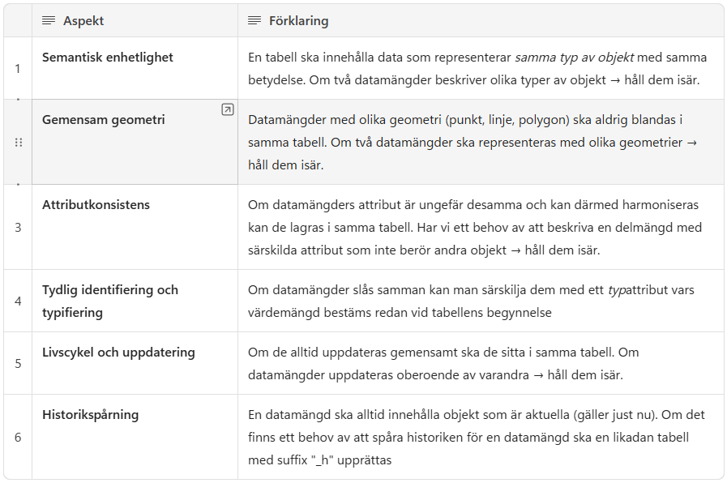
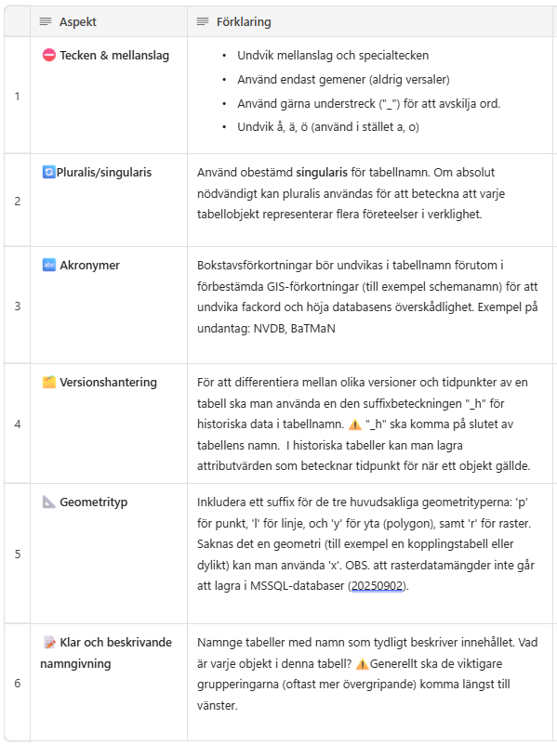
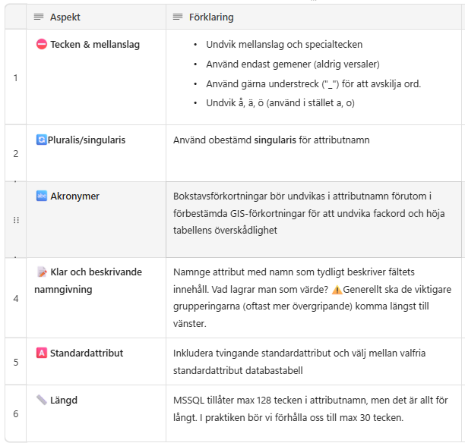
Våra tre praxis
Aggregerings-
praxis
Tabellnamn-
praxis
Attributnamn-
praxis
Notes:
Innan vi började skissa på en ny databas tog vi fram tre viktiga praxis som lade grunden för hur vi skulle göra vid övergången.
Tabellnammpraxisen: Hur ska vi tänka när vi namnger tabeller?
Attributnamnpraxis: Hur ska vi tänka när vi namnger attribut?
Aggregeringspraxis: (indelningspraxis) Ska dessa företeelser sitta ihop som objekt i samma tabell eller delas upp?
För att svara på dessa frågor har vi vänt oss till industristandarden (CoClass) för att försöka få ett svar.

Slide 22
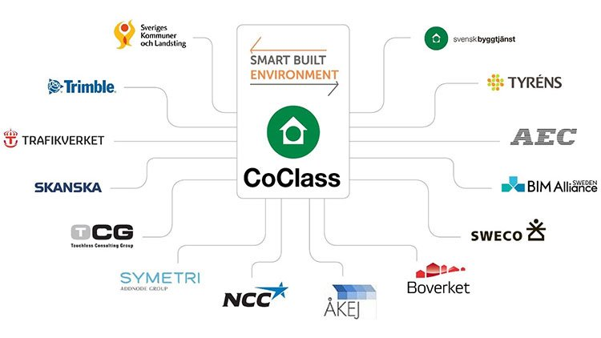
CoClass
Aggregerings-
praxis
Används i samband med
Tabellnamn-
praxis
Klassifikationssystem
Gemensamt språk
Innefattar AMA
Notes:
… med något som kallas för CoClass.
Är det några i rummet som känner till det?
Nej, vi GIS:are brukar inte kunna sådant här, dock inte många andra som arbetar inom sammhällsbyggnad heller, men det är en ganska bra informationskälla när man ska planera in hur ens databas ska se ut.
Det är ett klassifikationssystem för alla inom samhällsbyggnadsbranschen som hjälper oss att definiera begrepp och prata ett gemensamt språk. CoClass omfattar även AMA (Allmän material- och arbetsbeskrivning)

Slide 23



Databasövergång
Begrepp kommer
från CoClass
Dokumentation
i DMF*
Original
datamängd
Datamängd
i ny databas
*Datamängdförteckning
Notes:
För att knyta ihop säcken har jag en enkel skiss som visar hur vår övergång ser ut.
DMF:en underbygger vårt arbete genom att:
Hjälpa oss dokumentera vilka tabeller som har färdigställts i den nya databasen
Hjälpa oss dokumentera vilka företeelser ska sitta ihop i samma tabell

Slide 24
Tack!

